Slide 1
陶弘景
他才高八斗，具宰相之才，却固守山林；
他最爱深山，有仙风道骨，听风吹松林。
“山中宰相 听松仙人”
Notes:
结束页

Slide 2
/ /
答谢中书书
[南朝]陶弘景
/ / / /
/ / / / /
/ / /
山川之美，古来共谈。高峰入云，清流见底。两岸石壁，五色交辉。青林翠竹，四时俱备。晓雾将歇，猿鸟乱鸣；夕日欲颓，沉鳞竞跃。实是欲界之仙都。自康乐以来，未复有能与其奇者。
/
/ / /

Slide 3
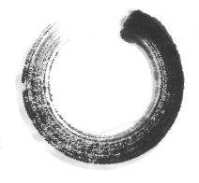
读文解意
一
与同桌合作
完善学案第一题的答案
用时：3分钟
Notes:
过渡页

Slide 4
五色交辉（ ） 四时俱备（ ）
晓雾将歇（ ） 夕日欲颓（ ）
沉鳞竞跃（ ）
实是欲界之仙都（ ）
未复有能与其奇者（ ）
交相辉映
都具有
将要消散
将要坠落
潜游水中的鱼
人间
这里指欣赏
山川景色的美丽，自古以来就是人们共同谈论的话题。
山川之美，古来共谈。_______________________________________________
高峰入云，清流见底。_______________________________________________
两岸石壁，五色交辉。_______________________________________________
青林翠竹，四时俱备。_______________________________________________
晓雾将歇，猿鸟乱鸣；_______________________________________________
夕日欲颓，沉鳞竞跃。_______________________________________________
实是欲界之仙都。___________________________________________________
自康乐以来，未复有能与其奇者。_____________________________________
高耸的山峰直入云霄，清澈的河流能看见水底。
两岸的石壁五彩斑斓。
青翠的树木和竹林一年四季都有。
清晨的雾气将要消散，传来了猿猴和鸟儿杂乱的叫声。
傍晚夕阳快落山时，潜游水中的鱼儿竞相跳跃出水面。
确实是人间的仙境啊。
从谢灵运以来，再也没有能欣赏山水奇景的人了。

Slide 5
二
仙都胜景
高峰入云，清流见底。两岸石壁，五色交辉。青林翠竹，四时俱备。晓雾将歇，猿鸟乱鸣；夕日欲颓，沉鳞竞跃。
请先在四人小组内交流，选择你最喜欢的一句，读一读，充分发挥想象，从写景角度或炼字角度与大家分享。并用以下句式回答：
我最喜欢_____，这句话从___角度/运用__手法/这句中的“__”字，表现出了_________________，让我想到了_________________。
（注：写景角度包括感官角度、时空角度、动静角度、修辞手法等。）
时间3分钟。
Notes:
内容页1

Slide 6
与谢中书书
陶弘景
山川之美，古来共谈。高峰入云，清流见底。两岸石壁，五色交辉。青林翠竹，四时俱备。晓雾将歇，猿鸟乱鸣；夕日欲颓，沉鳞竞跃。实是欲界之仙都。自康乐以来，未复有能与其奇者。
/ / / /
/ / / / /
/ / / /
/ / /

Slide 7
四
仙都悟情
实是欲界之仙都。
自康乐以来，
未复有能与其奇者。
Notes:
目录页

Slide 8
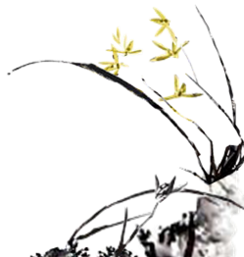
知人论世
陶弘景：南北朝时著名的思想家、医学家和文学家。他上知天文，下知地理，梁武帝佩服他的才学，曾召他做官，但都被他拒绝了。晚年隐居山中，被称为“山中宰相”。
写作背景：南北朝是中国历史上最黑暗的时期，因为各种矛盾非常尖锐，政局极度动荡，因此不少文人往往遁迹山林，旨图从自然美中去寻求精神上的慰藉和解脱，因而他们常在书信中描山绘水，以此来表明自己的心志。

Slide 9
仙都悟情
四
实是欲界之仙都。
自康乐以来，
未复有能与其奇者。
娱情山水 向往归隐
Notes:
目录页

Slide 10
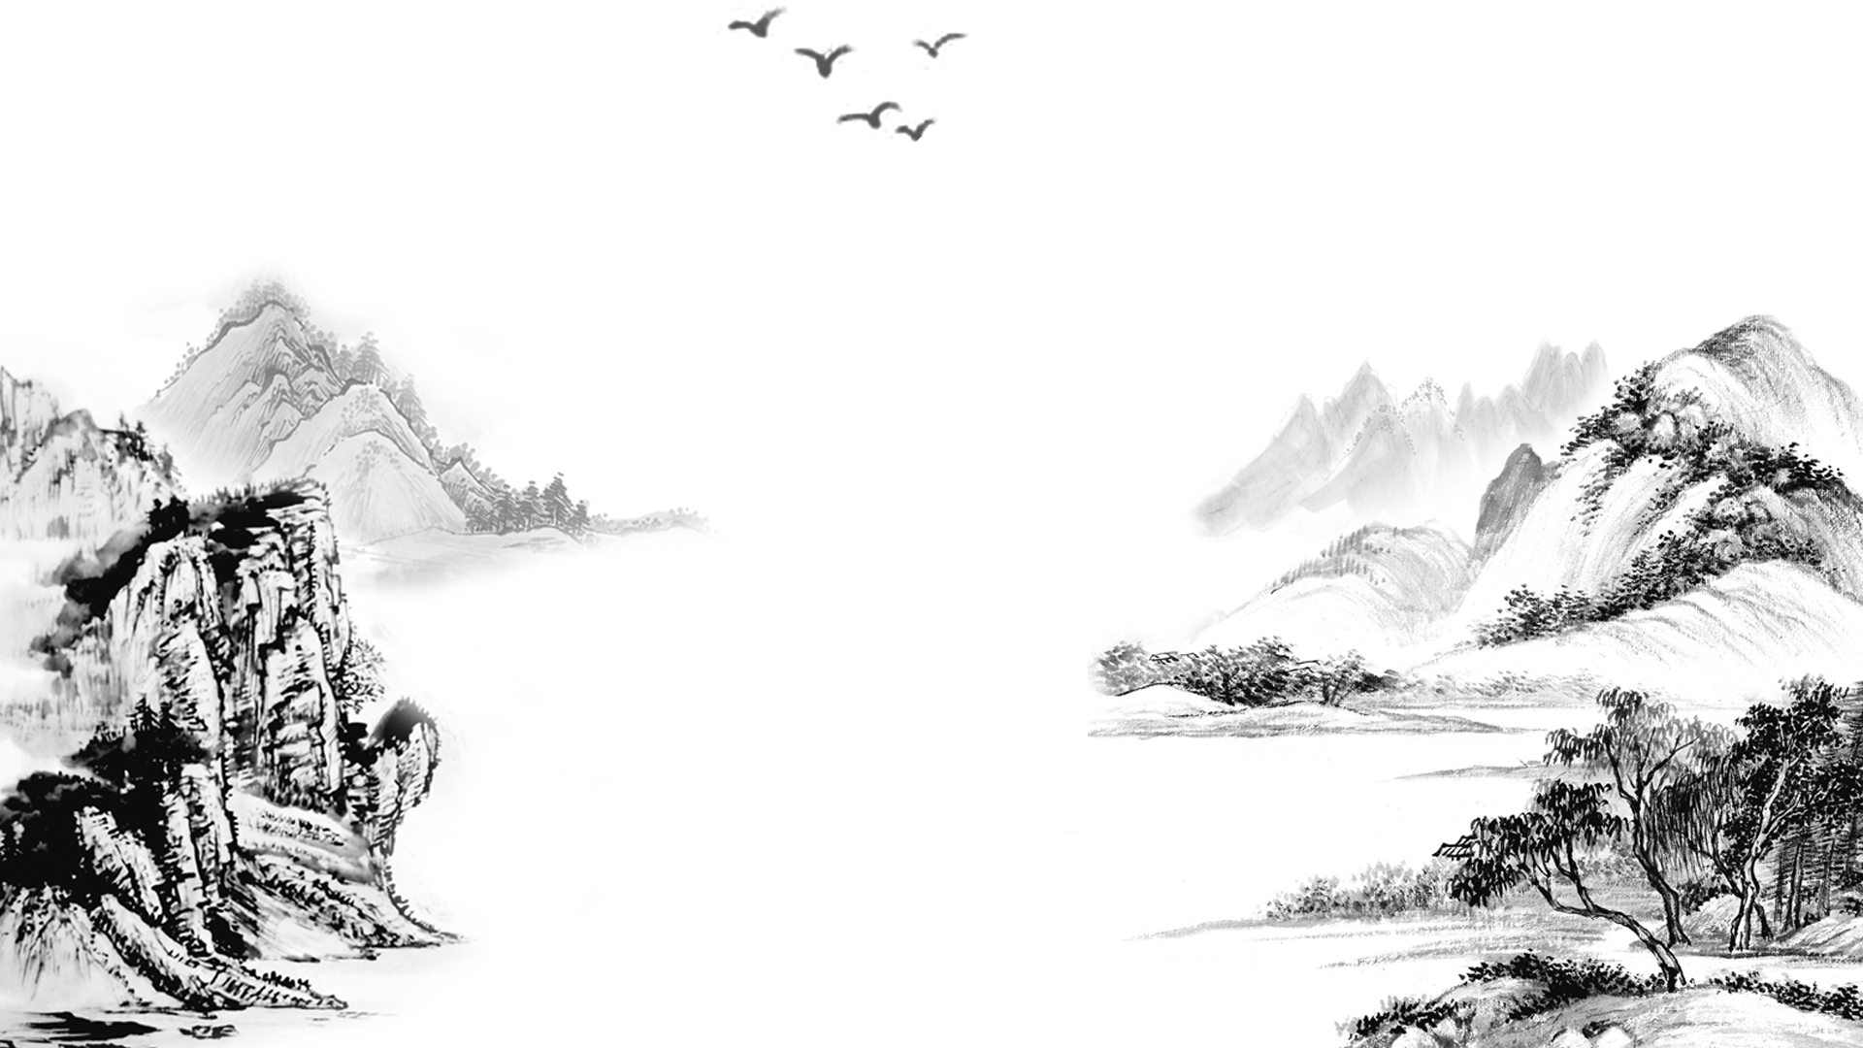
诵读

Slide 11
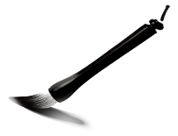
谢谢聆听

Slide 12
五
 | 景物描写 | 情感抒发
相同
《与谢中书书》
《醉翁亭记》
合作探究·比较阅读
调动感官
注重时间变化
娱情山水
自从谢灵运以来，没有人能够欣赏它的妙处，而作者却能够从中发现无尽的乐趣，自豪之感溢于言表。
视觉与听觉结合，为画面增添灵动感，传达生命的气息。
调动嗅觉、视觉、听觉等，将四季的景物的各自特征很好的体现出来。
抒发了作者与民同乐的政治理想。

